Slide 1


DEPARTAMENTO DE CIENCIAS ECONÓMICAS, ADMINISTRATIVAS Y DE COMERCIO
CARRERA DE INGENIERÍA COMERCIAL
TESIS PREVIO A LA OBTENCIÓN DEL TÍTULO DE INGENIERÍA COMERCIAL
AUTOR: REVELO CUEVA, GRACE KATHERINE
TEMA: PROPUESTA DE MEJORAMIENTO DE LOS PROCESOS DE RECEPCIÓN Y DESPACHO EN EL CENTRO DE DISTRIBUCIÓN DE LA EMPRESA AVON DEL ECUADOR

Slide 2
Contenido
CAPÍTULO I
Generalidades
CAPÍTULO II
2. Marco Teórico
CAPÍTULO III
3. Análisis y mejoramiento de procesos
CAPITULO IV
4.1. Conclusiones
4.2. Recomendaciones

Slide 3

Generalidades

Slide 4


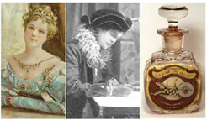






Historia
1886, nace la empresa
1895 Abre su primera sede en Suffern, Nueva York..
1896 , La Compañía crea su primer folleto
1928 – Se usa por primera vez el nombre de Avon en los productos.
1939 - Cambia su nombre por Avon Products, Inc.
1954, Comienza la expansión de AVON en el mundo
1964 - comienza a cotizar en Bolsa
1971 - comienza a vender artículos de bisutería.
1992 - Avon llega a Ecuador
Avon nació como “California Perfume Company” en los Estados Unidos. David H.McConnell funda esta compañía. Avon, una compañía que apostaba por la independencia económica de la mujer. AVON a día de hoy está presente en más de 100 países

Slide 5
Problema de investigación
¿Los Procesos de recepción y despacho del Centro de Distribución Branch tienen tiempos largos para la comercialización de los Productos AVON Ecuador?
Notes:
Problema de investigación, problema enunciado en el plan de tesis, vamos a solucionar con los obj

Slide 6

Realizar una propuesta de mejoramiento a los
procesos de Recepción y Despacho en el centro
de distribución de la empresa AVON del Ecuador.
Realizar un diagnóstico de la situación actual del CDS y de los procesos de recepción y despacho.
Realizar la documentación de los procesos mejorados.
Proponer un sistema de medición y seguimiento a los procesos mejorados.
Diseñar los procesos.
Realizar una propuesta de mejoramiento

Slide 7
Marco Teórico

Slide 8
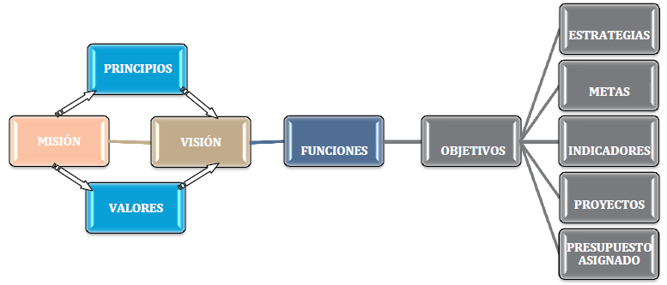
Direccionamiento estratégico
El direccionamiento estratégico es la formulación de las finalidades y propósitos de una empresa, plasmadas en un documento donde se establecen los objetivos.

Slide 9
Gestión por procesos
Ventajas
Mejora la coordinación e integración del trabajo.
Desventajas
Apoyo del nivel directivo
Mejora tiempos de respuesta
Crecimiento de la productividad.
Define responsabilidades.
Corto plazo
Resistencia a la mejora
Personal que tenga conocimientos
Costo alto.
Control de recursos más simples y eficaces.

Slide 10
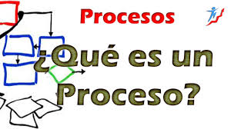
DEFINICIÓN
ELEMENTOS
CARACTERÍSTICAS
CLASIFICACIÓN
Entradas y salidas Actividades Diagrama de Flujo
Actividades para llegar al (output) usando recursos (entradas/input)
Consume o utiliza recursos
Responsable del proceso
Límites, interacciones y responsabilidades Propuestas de cambio y mejora continua
Entradas
Mecanismos
Salidas:
Controles
Límites:
Estratégicos
Clave
De apoyo
Macro proceso
Proceso
Subproceso
Actividad
Tarea
JERARQUÍA

Slide 11
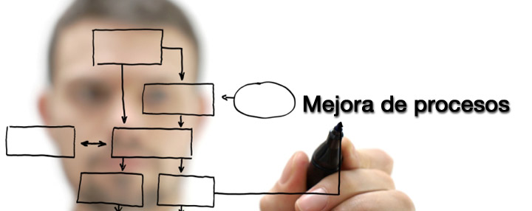




DEFINIR
Responsables
Responsabilidades
Costos y tiempos
Actividades (VA)

Slide 12
Metodologías para el mejoramiento de procesos
Metodologías
Ciclo de Deming PHVA
Herramientas de Harrington
TOC
Lean Manufacturing VA - desperdicios
SEIS SIGMA DMAMC

Slide 13

Manual de procesos
Medición, seguimiento y control de procesos
Documentación de procesos
Implementación de procesos

Slide 14

Etapas de la investigación
Revisión de la documentación de la empresa
Direccionamiento estratégico
Cadena de valor
Mapa de procesos
Inventario de procesos
Levantamiento de información (entrevista)
Diagrama de Flujo
Aplicar herramientas de mejora
Manual de procesos

Slide 15
Lineamientos Estratégicos
VISIÓN: ser la empresa que mejor entiende y satisface las necesidades de productos y servicios para la belleza y la realización personal de la mujer en todo el mundo, enalteciendo el vínculo y el servicio personalizado, de manera global.
VALORES:
Integridad
Respeto
Ética
Humildad
Convicción
Confianza
OBJETIVOS
Cultivar las ventas
Brindar más oportunidades
Reducción de los niveles de inventario
Mejora del servicio de las representantes
POLÍTICAS:
Conducta honesta y ética
Cumplimiento de las leyes
Trato justo
Oportunidades corporativas; competencia con AVON
Seguridad y salud
Medio ambiente
MISIÓN: empoderar a mujeres procedentes de diversas realidades y ayudarlas a crear una mejor vida para sí mismas y para sus familias.

Slide 16
“PRODUCTOS AVON ECUADOR S.A” cadena de valor
A.
VENTAS
B.
RECEPCIÓN Y
ALMACENAMIENTO
C.
SURTIDO
D.
DISTRIBUCIÓN
E.
SERVICIO POST
VENTA
F. GESTIÓN DE MARKETING
G. PLANIFICACIÓN INSTITUCIONAL
H. GESTIÓN DE LA COMUNICACIÓN
I. REALIZAR IMPORTACIONES
J. GESTIÓN DE COMPRAS LOCALES
K. GESTIÓN ADMINISTRATIVA
L. GESTIÓN FINANCIERA
G. GESTIÓN TECNOLÓGICA
N.GESTIÓN DE SEGURIDAD, SALUD Y MEDIO AMBIENTE
O. GESTIÓN RECURSOS HUMANOS
P. MANTENIMIENTO EQUIPO Y MAQUINARIA
Q. GESTIÓN LEGAL
Notes:
Consta de actividades primarias y de apoyo

Slide 17

PRODUCTOS AVON ECUADOR S.A
MAPA DE PROCESOS
F. Gestión de Marketing
G. Planificación
H. Gestión de la comunicación
PROCESOS ESTRATÉGICOS
C. Surtido.
D. Distribución
A. Ventas
B. Recepción y almacenamiento.
E.
Servicio
Post Venta
CLIENTE
CLIENTE
PROCESOS CLAVE
I. Realizar
Importaciones
K. Gestión Administrativa
L. Gestión Financiera
J. Gestión de compras Locales
P. Mantenimiento Equipos y Maquinaria.
M. Gestión Tecnológica
N. Gestión de Seguridad, Salud y Medio Ambiente
O. Gestión de Recursos Humanos
Q- Gestión
Legal
NECESIDADES
Y
EXPECTATIVAS
SATISFACCIÓN
PROCESOS DE APOYO
Notes:
Esta compuesto de gobernantes productivos y de apoyo marcar de otro color los que trabaje

Slide 18

Eliminación de la burocracia
Eliminación de la duplicación
Evaluación del valor agregado
Simplificación.
Reducción del tiempo del
ciclo del proceso
Prueba de errores
Eficiencia en la utilización
de los equipos
Lenguaje simple
Estandarización
Alianzas con proveedores
Mejoramiento de situaciones
importantes
Automatización y/o
mecanización
PRINCIPIOS DE LA
MODERNIZACIÓN
DE HARRINGTON

Slide 19
Mejoramiento de procesos
CLASIFICAR FACTURAS (D.1.1) – PROPUESTA: automatización en sistema de facturación, trabajar con los proveedores y reubicar de la zona de impresión de facturas
CLASIFICAR VIÑETAS (D.1.2): PROPUESTA - Fusión con el subproceso (D.1.1)
CONTAR PEDIDOS (D.1.3) – PROPUESTA; realizar alianzas con proveedores, y automatizar o ajustar las actividades relacionadas con el sorteador
DESPACHAR PEDIDOS (D.1.4): – PROPUESTA; Fusionar con el subproceso (D.1.3)
Notes:
Letras negras y fondos claros

Slide 20
DESPACHAR PREMIOS Y PRODUCTOS DE GRAN VOLUMEN (D.1.5) – PROPUESTA: Fusionar con el subproceso (D:1.4)
EMITIR DOCUMENTACIÓN Y COURIER (D.1.7) – PROPUESTA; disminuir el tiempo de las actividades relacionadas con sobres mailing, pasando las actividades al área de papelería, la cual se encuentra dentro de (C ) Empaque
ENTREGAR PEDIDOS (D.2.1); – PROPUESTA: eliminar aprobación innecesaria para el archivo Mailing, implantar control de tiempos en las novedades y monitoreo de entrega
APROBAR FACTURAS DEL LOCAL DELIVERY Y LINE HAUL (D.2.2). – PROPUESTA; Eliminar aprobaciones innecesarias en Transform.

Slide 21

TRANSFERIR EL PRODUCTO DEL ALMACÉN A OTRAS ÁREAS (B.1.1) - PROPUESTA: revisión en los tiempos de recepción de la mercadería y en las actividades de impresión de viñetas y el traslado de mercadería a los muelles.
INGRESAR EL PRODUCTO A BODEGA (B.1.2); PROPUESTA;; trabajar con sistema en la interfaz de Wims

Slide 22
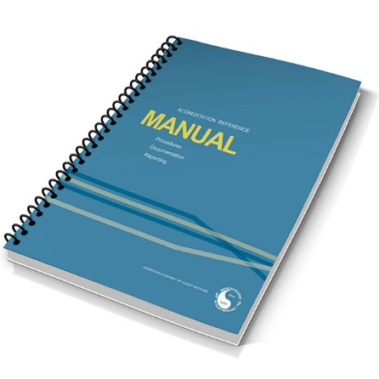
Manual de procesos
Objetivos
Alcance
Mapa de procesos
Diagrama de flujo, caracterización, indicadores y descripción de actividades
Inventario

Slide 23
Inventario de procesos mejorados

Slide 24
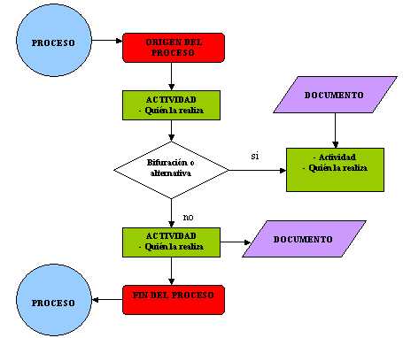
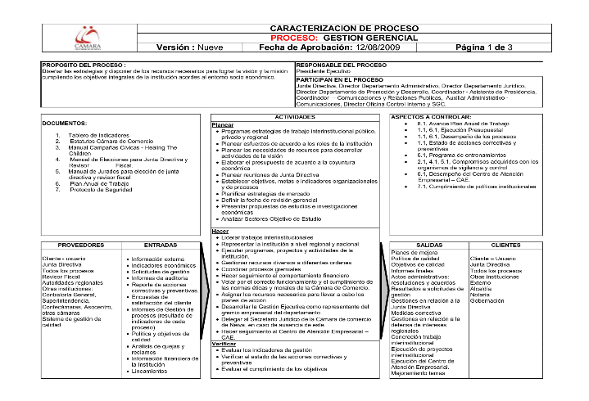
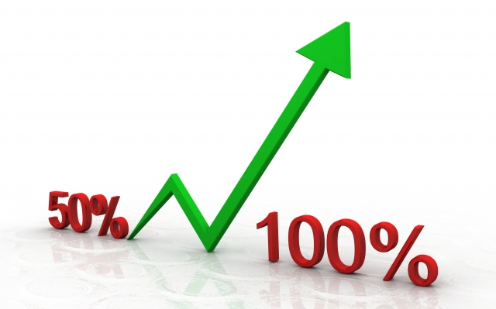
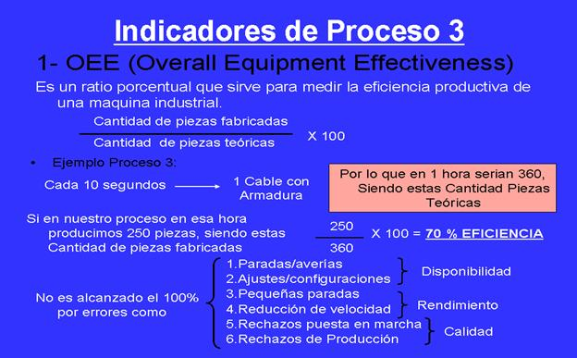
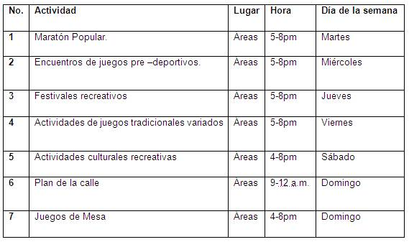

Slide 25
Conclusiones y Recomendaciones

Slide 26

Actualmente Avon del Ecuador no presenta un manual de procesos.
El direccionamiento estratégico de la empresa se encuentra correctamente definido en la empresa.
En muchas áreas tienen diagramas de actividades, sin embargo las mismas se encuentran levantadas para controles externos, estos diagramas no están actualizados y en algunos casos mal definidos.
Las tendencias del mercado, exigencias de la empresa y del consumidor exigen que los procesos sean flexibles y los mismos siempre están inmersos en actividades de mejora con el fin de mejorar el uso de recursos y llegar al objetivo de la empresa de forma eficiente.

Slide 27

Dar a conocer el manual de procesos con los flujos mejorados.
Mejorar los canales de comunicación entre áreas.
Capacitar al personal de forma constante: procesos, calidad y sistemas informáticos, con el fin de automatizar los procesos que se desarrollan en la empresa.
Los líderes de cada área deberán implementar un sistema de retroalimentación constante.

Slide 28


